Slide 1
5. 페이지 요청

Slide 2





HTTP 요청 방식
클라이언트는 페이지를 이동하거나 팝업 화면을 출력하기 위해 서버에 페이지를 요청한다.
HTTP 통신을 사용하여 요청한다.
HTTP 요청 방식에는 크게 GET, POST 두 가지가 있다.
WAS, Web Application Server
Web Server
Web/Servlet Container
GET/POST
Request
HTTP
Servlet
(Controller)
Client (Web Browser)
Response
HTML+CSS+IMG
JSP
(View)
Java Beans
(Model)
DB
Tomcat Server

Slide 3
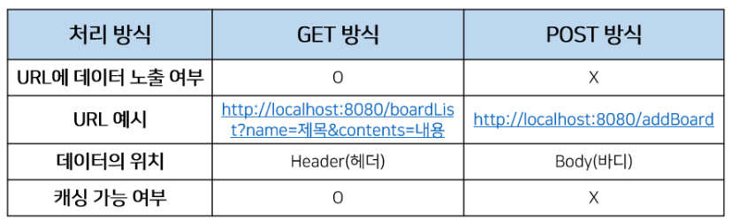
HTTP 요청 방식
용도 | 노출해도 되는 정보로 빠르게 조회하길 원하는 경우, URL을 통해 찾을 수 있도록 하고싶은 경우 | 노출하면 안되는 정보를 서버에 제출하는 경우
출처: https://mangkyu.tistory.com/17

Slide 4






실습
실습 목표
이름과 나이로 회원을 검색한다.
검색 결과(회원정보)를 새로운 페이지에 출력해준다.
준비
WAS, Web Application Server
Servlet(Controller)
요청, 응답을 처리하는 역할
Web Server
Web/Servlet Container
Request
DAO로 부터 받은 데이터를 가공하거나
로직을 처리하는 역할
HTTP
Servlet
(Controller)
Service
Response
DB에 접근하여 데이터를
조회, 조작하는 역할
Client (Web Browser)
HTML+CSS+IMG
DAO
JSP
(View)
Java Beans
(Model)
DB
Mapper
Tomcat Server
실제 DB에서 어떻게 데이터를 조회, 조작할지에 대한 코드(SQL)를 정의
DB

Slide 5
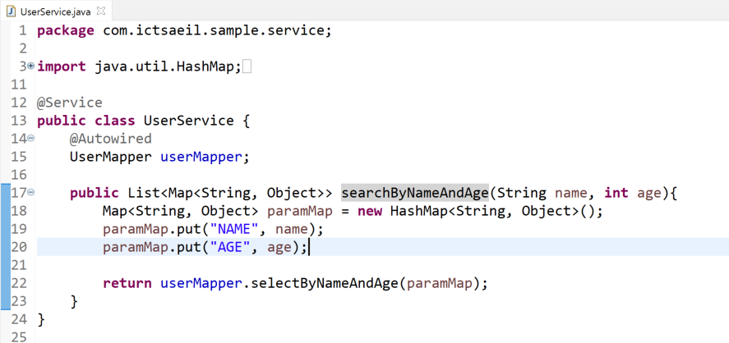
준비
1. UserService.java 생성하기
SQL 쿼리에서 사용할 변수명

Slide 6
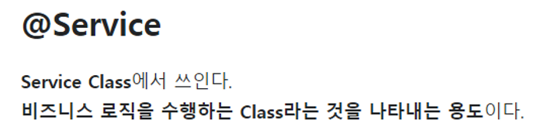
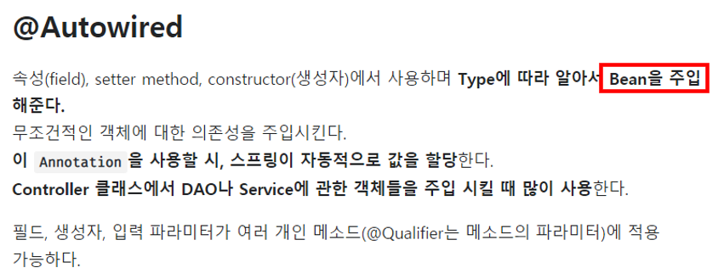
준비
1. UserService.java 생성하기

Slide 7
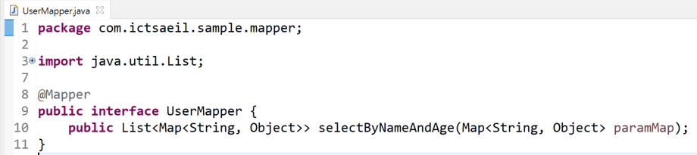
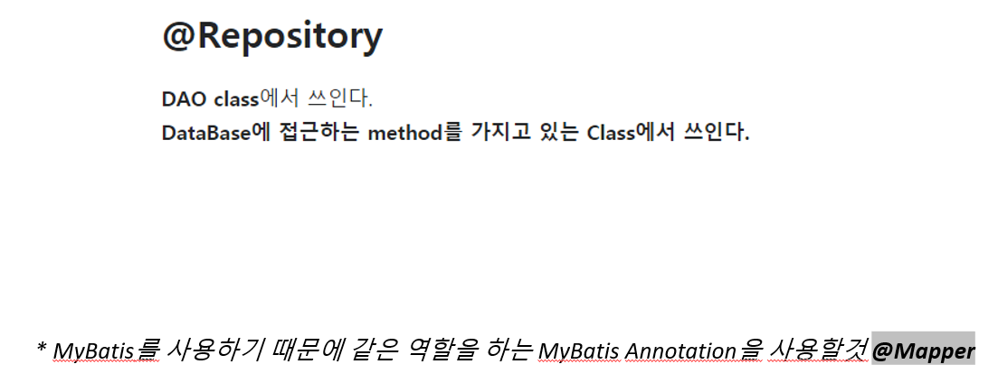
준비
2. UserMapper.java 생성하기

Slide 8
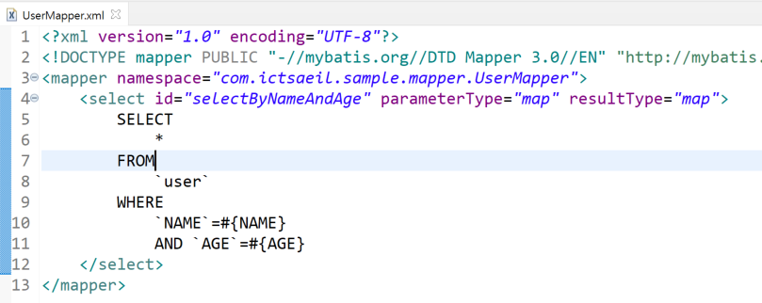
준비
3. UserMapper.xml 생성하기 - 이름과 나이로 회원을 조회하는 쿼리 작성
Service에서 지정한 이름

Slide 9
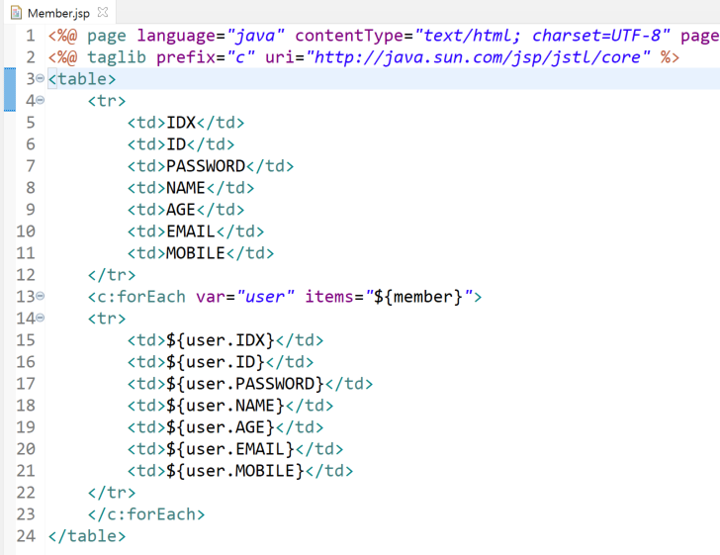
준비
4. Member.jsp 생성하기 - 검색된 회원 정보를 보여줄 View 작성

Slide 10
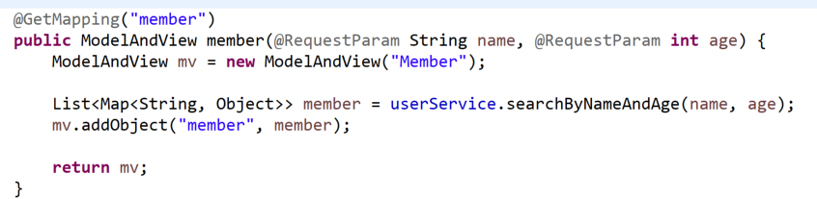
GET 요청을 받는 Controller

Slide 11
GET 요청을 받는 Controller
member 라는 GET 요청을 받을 것
이 요청 시 파라미터로 이름과 나이를 받을 것

Slide 12
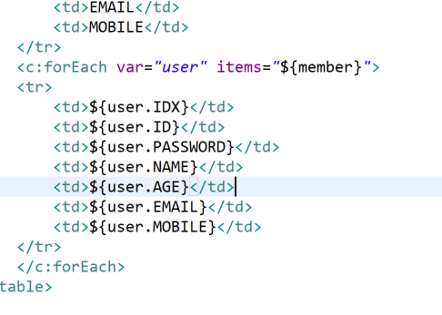
GET 요청을 받는 Controller
Member.jsp
이동되는 View에서 사용할 수 있도록 데이터를 넣어준다.

Slide 13
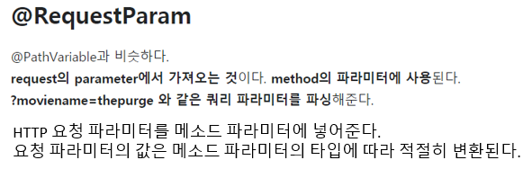
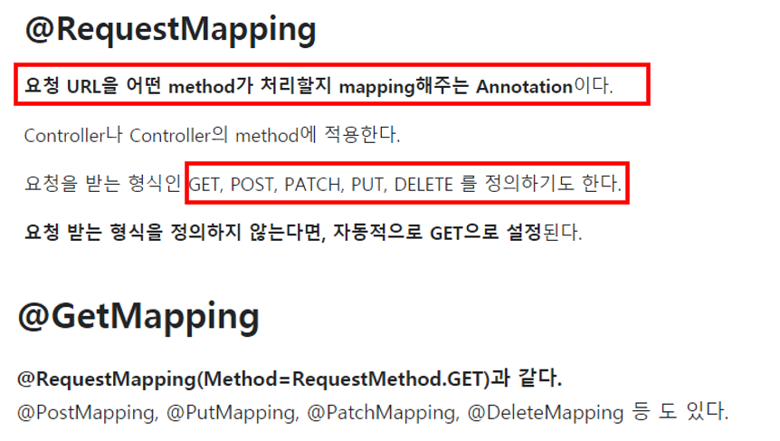
GET 요청을 받는 Controller

Slide 14
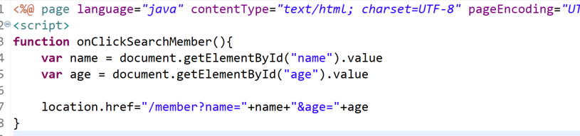
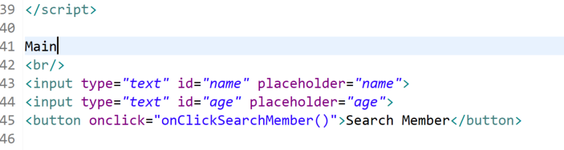
GET 요청하기
<Main.jsp>
GET 방식으로 요청,
요청 파라미터로 이름과 나이를 추가
… …

Slide 15
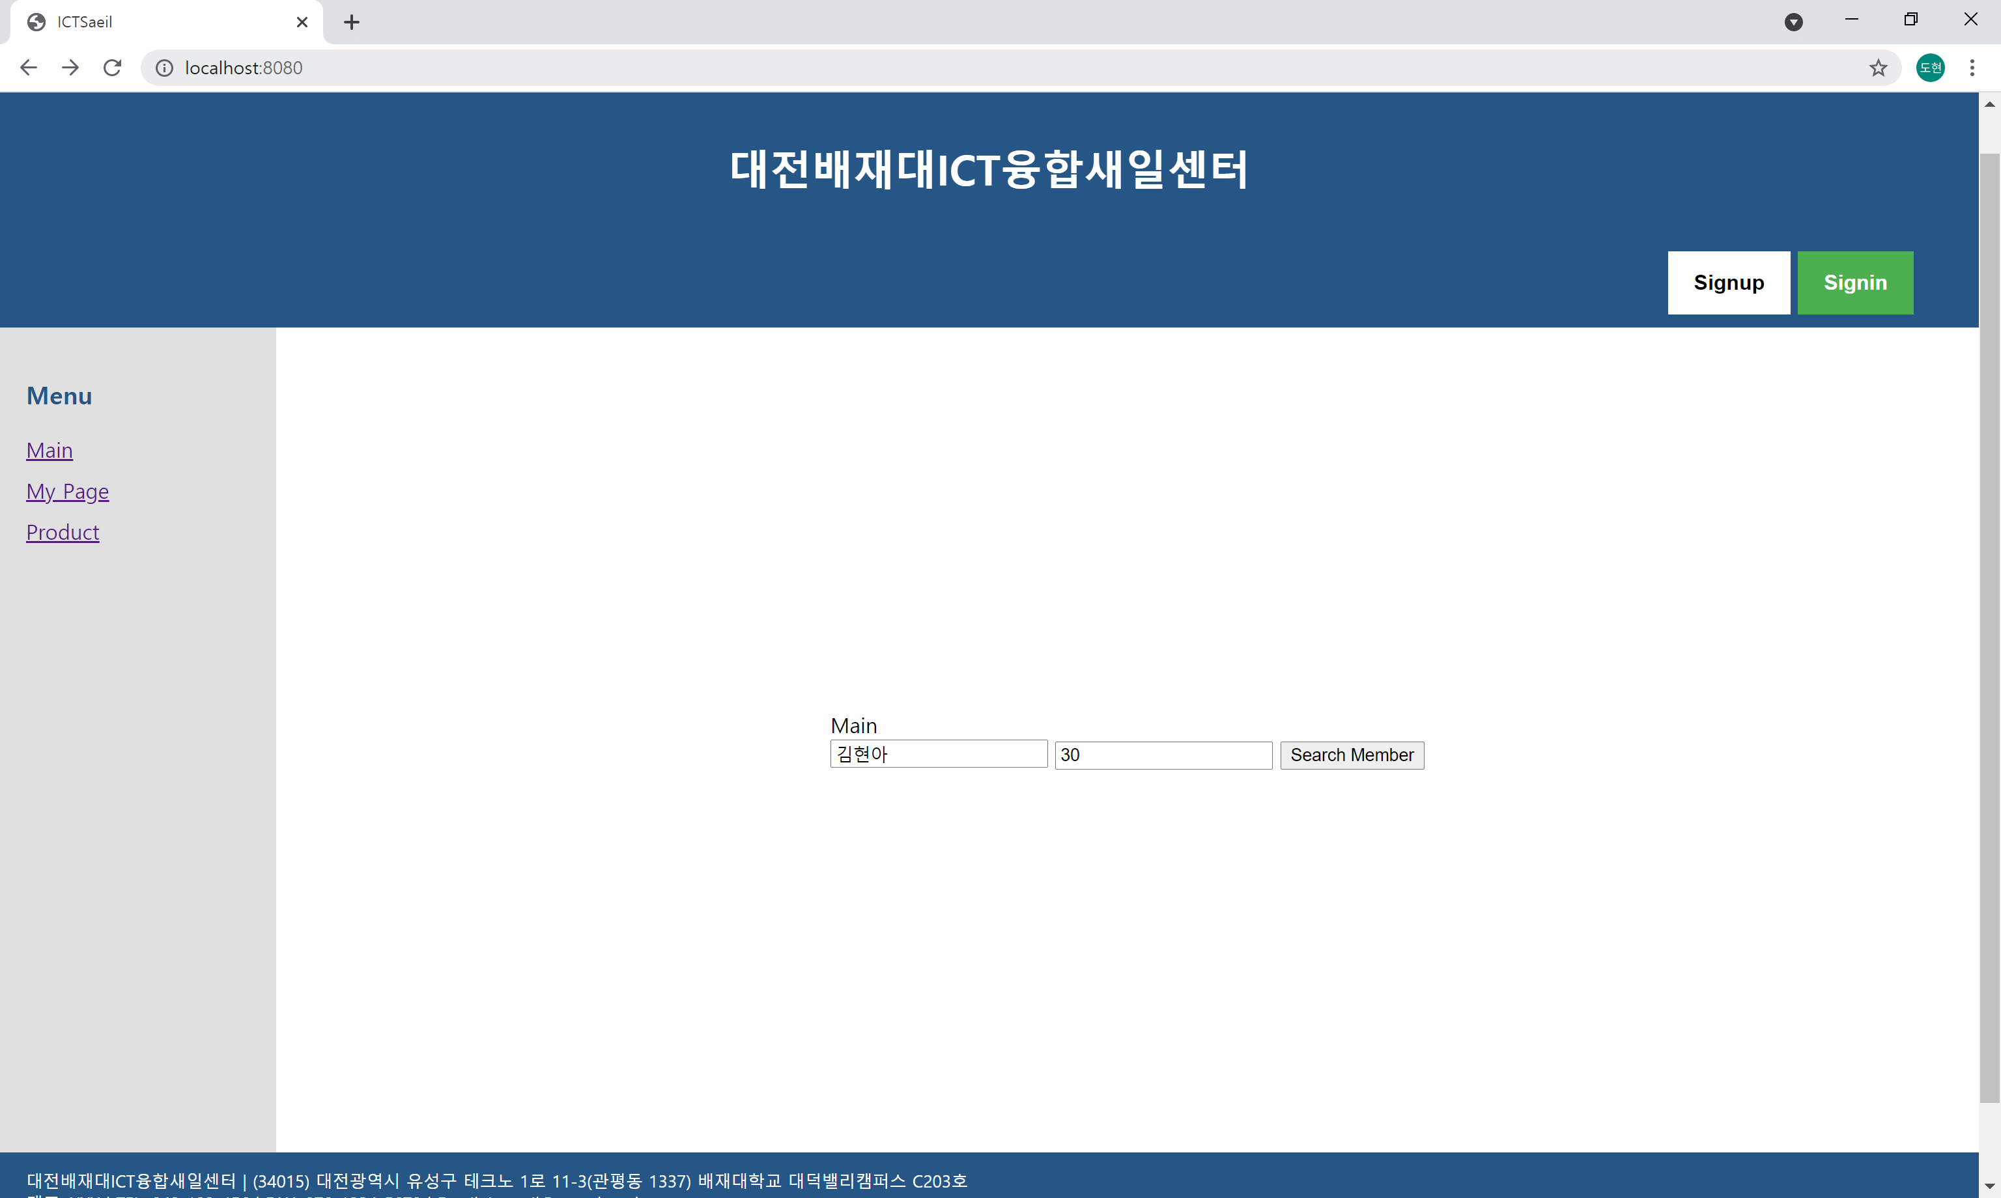
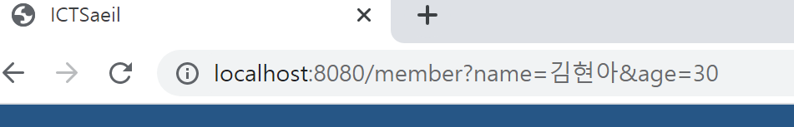
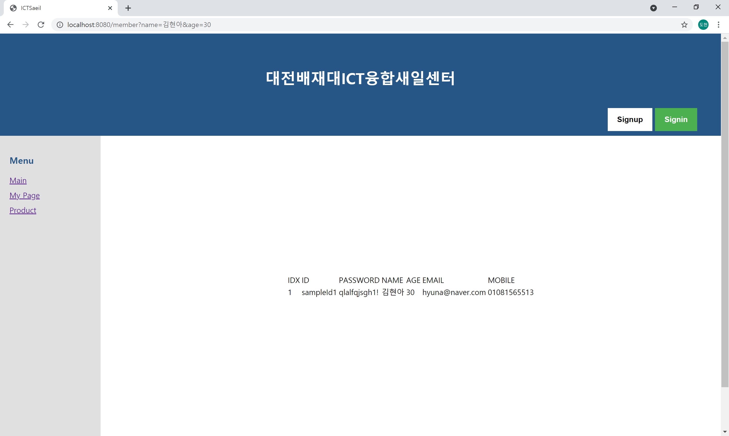
GET 요청 결과

Slide 16
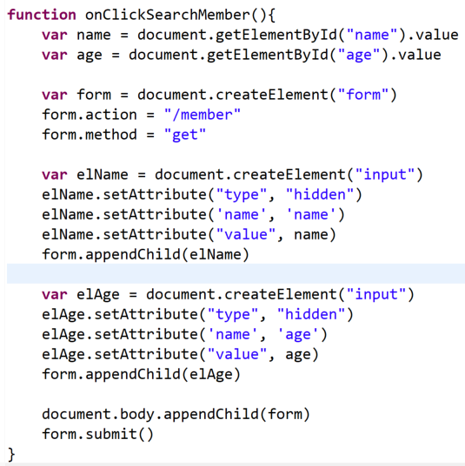
GET 요청하기(Form)
<Main.jsp>
현재 페이지에 Form을 하나 생성하여
제출하는 방식으로 페이지를 요청한다.
제출하려는 Form을 정의
요청하려는 페이지의 URL과 HTTP 메소드를 지정
Form에 요청 파라미터 추가
Form을 제출하여 페이지를 요청

Slide 17
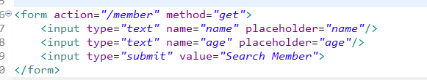
GET 요청하기(Form)
<Main.jsp>
현재 페이지에 Form을 하나 생성하여
제출하는 방식으로 페이지를 요청한다.
제출하려는 Form을 정의
요청하려는 페이지의 URL과 HTTP 메소드를 지정
Form에 요청 파라미터 추가
Form을 제출하여 페이지를 요청

Slide 18
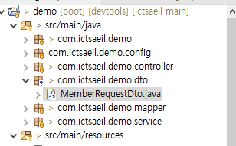
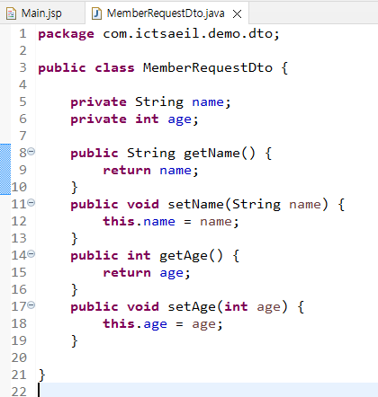
GET 요청을 받는 Controller(객체 파라미터)
* 요청을 받을 때 개별 속성값을 파라미터로 받지 않고, 하나의 객체를 파라미터로 받는 방식
요청 파라미터 객체를 생성한다.
*DTO?
Data Transfer Object
계층간 데이터 교환을 위한 자바 빈즈 객체
개별 속성값 파라미터를 받을 때와 마찬가지로
이름과 나이를 정보를 받을 것.
Getter와 Setter를 반드시 정의해줘야 한다.

Slide 19
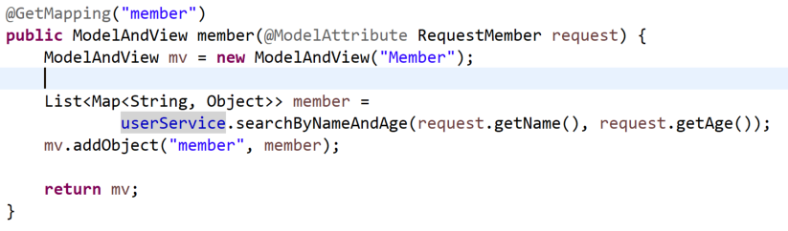
GET 요청을 받는 Controller(객체 파라미터)
이 요청 시 객체의 속성을 파라미터로 받을 것.
이 요청 객체에는 이름과 나이 속성이 있다.
객체에서 정보를 가져오기 위해 Getter를 사용

Slide 20
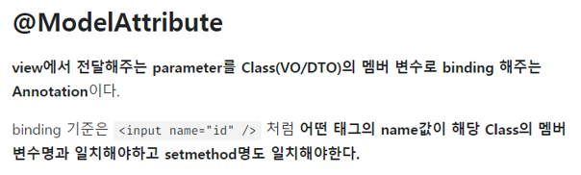
GET 요청을 받는 Controller(객체 파라미터)
HTTP 요청으로 들어온 파라미터를 객체로 만들어준다.
객체 속성에 데이터를 설정하기 위해 Setter가 사용된다.

Slide 21
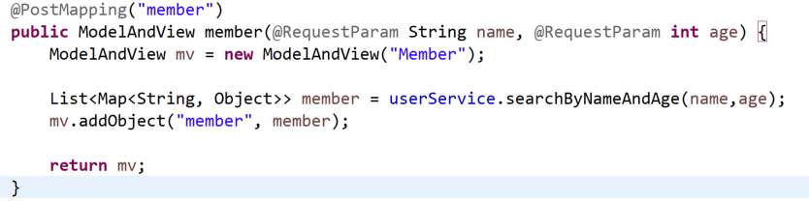
POST 요청을 받는 Controller

Slide 22
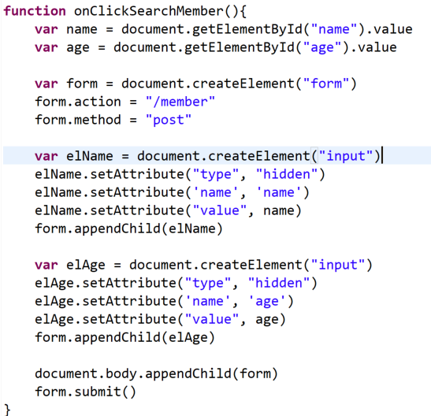
POST 요청하기
* POST 요청의 경우 URL에 파라미터를 지정할 수 없기 때문에 location.href 방식을 사용할 수 없음

Slide 23
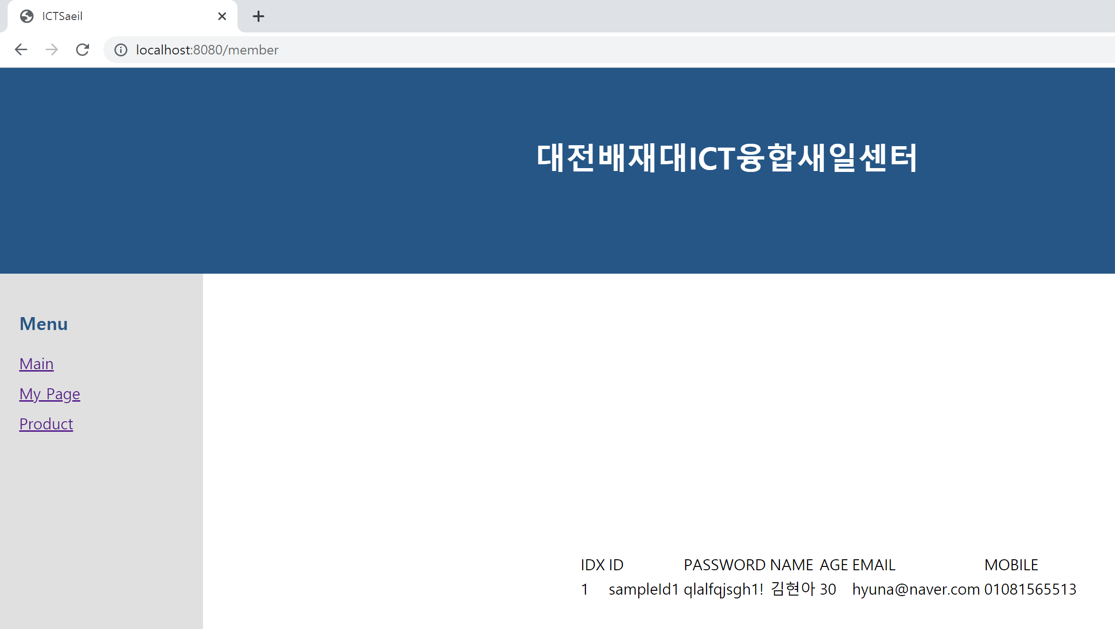
POST 요청 결과

Slide 24
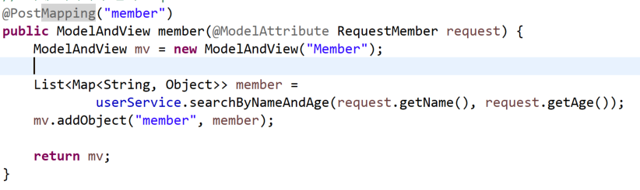
POST 요청을 받는 Controller(객체 파라미터)

Slide 25
+ Product 페이지 수정
[실습]
Product 페이지 요청 시 Product 페이지에서 모든 상품 정보를 출력하도록 수정해보자.
(현재는 이름으로 검색한 상품만 출력된다.)
힌트.
1. Mapper.xml 에서 Query 작성하기
2. Mapper.java 에서 인터페이스 만들기
3. Mapper.xml-Mapper.java 연결하기
4. Service에서 Controller와 Mapper를 연결시켜주기
5. PageController에서 Service를 통해 모든 과일 정보 가져오기

